Slide 1
Tuberculose digestive
PR, A.MEDDAH
Hépato-gastro-entérologie . Hôpital militaire Constantine

Slide 2

Introduction – intérêt
- La tuberculose (TB) : maladie infectieuse contagieuse
transmission interhumaine (voie aérienne)
- Pathologie fréquente (1/3 de la population mondiale)
Plus de deux millions de décès par an (dans le monde)
Forme pulmonaire est prédominante
La tuberculose abdominale = 10 % des TEP
concerne surtout le péritoine et l’intestin
l’adulte : 35 et 45 ans, sans prédominance de sexe
En Algérie : recrudescence de la forme extra-pulmonaire

Slide 3
EPIDEMIOLOGIE
incidence de la tuberculose en Algérie
en 2008
Evolution du nombre des nouveaux cas de tuberculosedéclarés en Algérie entre 1982 et 2010
En 2018, le nombre de cas de tuberculose enregistrés est de 23078
-16025 cas de Tuberculose Extra-Pulmonaire (69.4%) avec une incidence de 38.4 cas
pour 100 000 habitants
- 3,97 % Péritonéale.

Slide 4
TB pulmonaire (75%)
TB extra-pulmonaire (25%)
TB ggaire | 30 – 60 %
TB pleurale
TB ostéo-articulaire | 10 – 15 %
TB uro-génitale | 4.5 – 27.5
TB SNC
TB abdominale | 10 %
Péritonéale +++
Intestinale
foie , rate , pancréas… miliaire +

Slide 5
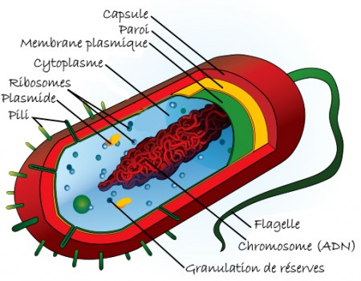
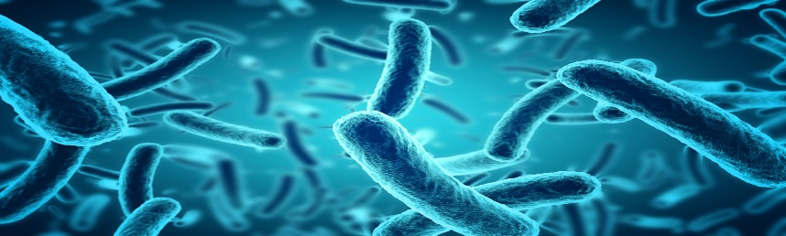
ETIOPATHOGENIE :
L’agent pathogène
Les mycobactéries du complexe Mycobacteriumtuberculosis: M.tuberculosis,M. africanum, M. bovis, M. caprae, M. microti, M. pinnipedi, ect…
Le bacille de Koch est une mycobactérie de 2 à 5 μm de longueur, immobile très sensible à la chaleur mais résistante au froid et à la dessiccation,
Colorée en rouge par la fuchsine,non décolorée par l’acide Nitrique ou l’alcool d’où la nomination de bacille acido-alcoolo-résistant (BAAR).
Il se cultive en aérobie stricte entre35et37°C sur milieux
enrichis notamment celui de Löwenstein-Jensen.
Structure du bacille de Koch

Slide 6
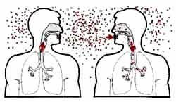
Mode de contamination :
la voie hématogène(1)
la voie lymphatique(2)
la voie exogène(3)
La voie endogènes (4)
la contamination par contiguïté (5)
4
3
2
4
5
1

Slide 7
Facteurs favorisants
L'infection pandémique d'immunodéficience acquise
la cirrhose , l’insuffisance rénale chronique, L’éthylisme
Les faibles conditions socio-économiques des pauvres, des pauvres hygiène et surpopulation
L’utilisation d’anti-TNFα , .
La BCG-thérapie pour cancer de la vessie.
Diabète

Slide 8
Signes cliniques communs
Terrain, notion de contage tuberculeux, vaccin ?
Atteinte pulmonaire associée
Les plus fréquents > 80 %
Signes généraux : fièvre, AEG, asthénie, sueurs nocturnes
Douleurs abdominales
Amaigrissement
D’autres moins fréquents < 30 %
Toux
Diarrhée

Slide 9
01
Tuberculose intestinale
- localisation du bacille de Kock (BK) au niveau de l’intestin responsable de processus inflammatoire.
- peut intéresser toutes les portions du tube digestif
- la région iléo-cæcale : siège préférentiel
richesse en tissu lymphatique (plaque de peyer) , la stase physiologique , la réduction de l’activité digestive

Slide 10
Tuberculose intestinale
Etio-pathogénie
mode de contamination
- Primitive : 60-70%: sujet indemne de TBC
- M.Tuberculosis (BK): aliments souillés
- M.Bovis : lait non pasteurisé
secondaire:
- Voie digestive : BK ingérés ;
- Voie hématogène : miliaire tuberculeuse;
- Voie lymphatique : tuberculose ganglionnaire;
- Voie biliaire : bile riche en BK.

Slide 11
Tuberculose intestinale
Anatomopathologie
Macroscopie
Siège: la région iléo-cæcale +++
Aspects: 3 formes :
-forme hypertrophique
-forme ulcéreuse
-forme ulcéro-hypertrophique

Slide 12
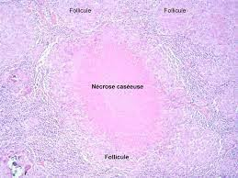
MICROSCOPIE
Lésion spécifique caractéristique : le granulome tuberculoïde qui semble prendre naissance dans la muqueuse ou dans les plaques de Peyer;
- couronne lymphocytaire en périphérie: cellules épithélioïdes , parsemé de cellules géantes de Langhans.
- La nécrose caséeuse au centre du granulome : valeur Dc +++ , mais elle n'est ni constante ni spécifique;
Au fil du temps, la fibrose apparaît, puis s'étendant de la sous-muqueuse à la musculeuse.

Slide 13
Tuberculose intestinale
Manifestations cliniques
TDD : Tuberculose iléo-cæcale non compliquée
Clinique :
- Interrogatoire : vaccination BCG, le contage tuberculeux, déficit immunitaire
- Signes généraux : anorexie, amaigrissement, asthénie, fièvre, sueurs nocturnes
- Signes fonctionnels : douleurs abdominales ( FID) , nausées, vomissements;
Troubles de transit , Syndrome de Koenig (sténose).
- Signes physiques : Examen normal dans 2/3 des cas
Masse ferme, sensible, mal limitée (FID)
ascite associée
Examen lympho-ganglionnaire systématique

Slide 14
Tuberculose intestinale
Bilan Biologique
bilan standard (retentissement) : anémie NN , VS accéléré , hypoalbuminémie
IDR : positive dans 30 % (négative n’exclu pas le diagnostic)
Recherche de BK : aspiration gastrique , biopsie (ex direct , culture, PCR )
inutile dans les selles

Slide 15
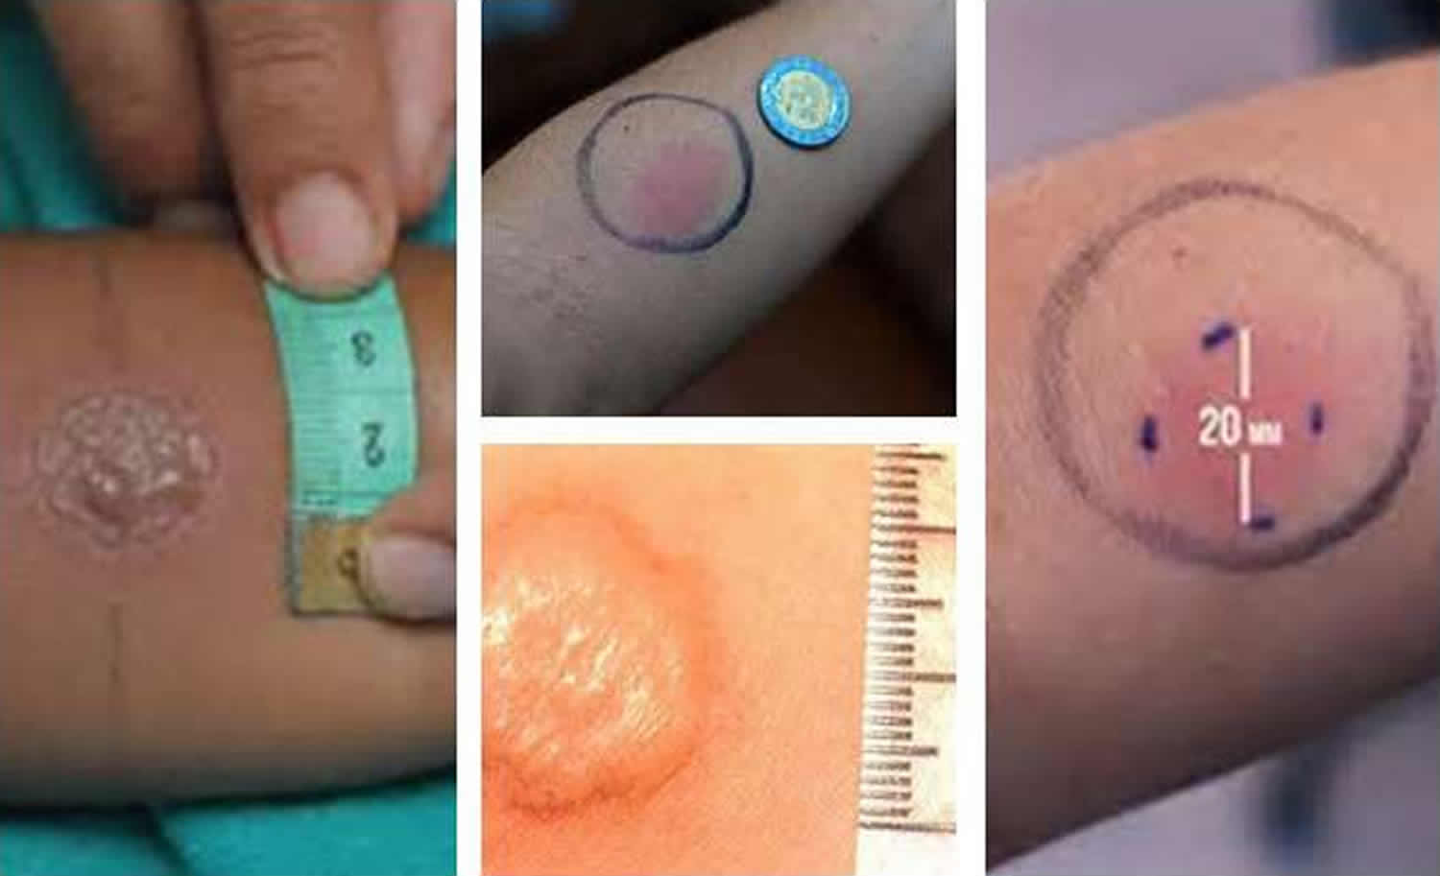
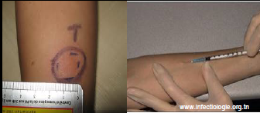
Tests immunologiques l’intra dermo réaction à la tuberculine (IDR):
La positivité de l’IDR n’est pas spécifique d’une tuberculose active, mais témoigne d’une sensibilisation par contact préalable avec le BK.(DPP)
Son interprétation varie selon le statut immunitaire
Sensibilité faible.Fauxnégatifs:15à60%

Slide 16
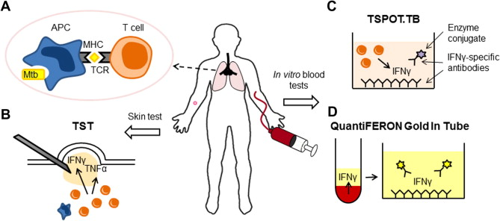
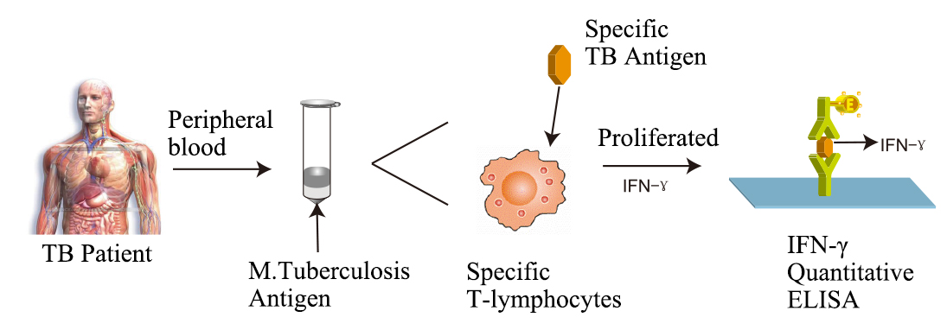
Tests de l’interféron Gamma:
Tests quantitatifs qui évalue la réponse immunitaire
Sensibilité de 89% pour le diagnostic des formes
latentes de tuberculose péritonéale
Sensibilité de 93%;spécificité de 98%
le taux > 3,2 UI / ml

Slide 17
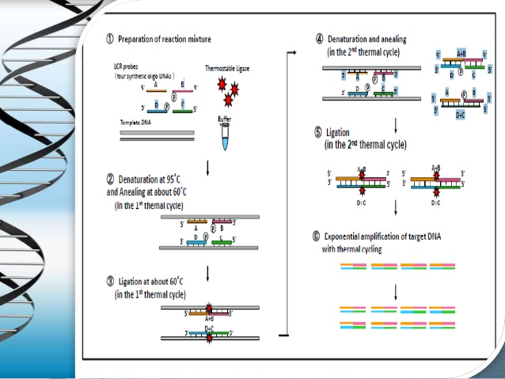
La génétique moléculaire:
Test de la Polymérase Chain Réaction (PCR):
Test rapide permettant d’isoler le BK
entre 24et48h
Coût élevé et une faible sensibilité(60–80%)
Réaction d'amplification génique
par Ligase Chain Réaction (LCR):
Sensibilitéde77.7%;spécificitéde98.7%
Très coûteux
Test de la Polymérase Chain Réaction (PCR)
Ligase Chain Réaction (LCR):

Slide 18
Tuberculose intestinale
Bilan radiologique
- Téléthorax : atteinte pleuro-pulmonaire ancienne ou évolutive.
- ASP : des calcifications ganglionnaires mésentériques,
- Transit du grêle: nodule de Marina Fiol , Epaississement du plissement
caecal et iléal , Rétraction caecale.
- Échographie TDM AP : épaississement iléo-caecal , sténose , ADP
- Iléocoloscopie : Ulcérations , rétraction caecale , aspect polypoïde , sténose , réalisation des biopsie (histologique + bactériologique)

Slide 19
Tuberculose intestinale
Formes cliniques
- Les formes topographiques :
  - TBC duodénale
  - TBC appendiculaire :
  - TBC rectale
- TBC anale : ex histologique de (fissure, fistule) réséqués chirurgicalement
- Les formes compliquées :
- Occlusion intestinale : +fréquente
- Hémorragie
- Perforation
- Malabsorption

Slide 20
Tuberculose intestinale
Diagnostic différentiel
  - Maladie de Crohn (iléo-caecale) : deux pathologie du sujet jeune , diagnostic différentiel le plus difficile (même histologique)
- Cancer colique : biopsie percoloscopie permet un diagnostic histologique
Autre :
- Lymphome iléo-caecale
- Amoebome
- Colite ischémique
- Appendicite pseudo-tumorale
- Sarcoïdose colique

Slide 21
Tuberculose intestinale
Diagnostic positif
- Anamnèse : contage tuberculeux , terrain immunodéprimé.
- Clinique : signes digestifs , signes généraux.
- Biologique : IDR à la tuberculine (+).
- Radiologique : aspect des lésions.
- Endoscopie (+ biopsies) : étude histo et bactério et la PCR.
- Laparotomie exploratrice.
- pays de forte prévalence: test thérapeutique

Slide 22
02
Tuberculose Péritonéale
- Infection de la séreuse péritonéale par le bacille tuberculeux.
- Représente 3,7 % des formes extra-pulmonaires
- Elle reste la forme abdominale la plus fréquente.
- âge moyen : 35 –45 ans.
- Sex-ratio = 1.

Slide 23
Tuberculose Péritonéale
Étio-pathogénie
- rupture d’un ganglion mésentérique infecté
- à partir des lésions des organes avoisinants (génitale, intestinale)
- Concomitante avec une miliaire TB.

Slide 24
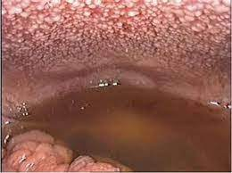
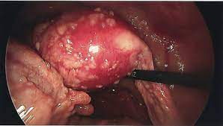
Tuberculose Péritonéale
Anapathologie
Macroscopie :
- formes granuliques: granulations jaunâtres ou blanchâtres de 0,5 à 2 mm de diamètre de taille, uniformément réparties sur le péritoine ; sur le foie, la rate, l’intestin grêle, le diaphragme et les annexes ; elles peuvent se calcifier ; ou devenir volumineuses.
- formes ascitiques : l’épanchement liquidien s’associe à une granulation miliaire.

Slide 25
- formes ulcéro-caséeuses : présence de tubercules de taille variable.
- formes fibro-adhésives : la fibrose envahit les granulations avec formation de brides et de lames de fibrose qui étranglent l’intestin.

Slide 26
Tuberculose Péritonéale
Clinique
TDD : ascite essentielle
Début progressif et insidieux :
- Interrogatoire : vaccination BCG, le contage tuberculeux, déficit immunitaire
- Signes généraux : anorexie , amaigrissement, asthénie, fièvre, sueurs nocturnes.
Signes fonctionnels : augmentation du volume abdominal ,douleurs
abdominales , nausées, vomissements; troubles de transit ,
aménorrhée
Signes physiques : ascite (moyenne , grande abondance )
examen lymphoggaire

Slide 27
Tuberculose Péritonéale
Biologie
Ponction d’ascite exploratrice:
- Aspect macroscopique : souvent citrin.
- étude biochimique : Protéines >25 g/l (ascite exsudative )
- étude cytologique: Prédominance lymphocytaire.
- CA125 : élevés , chute rapide avec le traitement anti-TB en parallèle à la réponse clinique.
Recherche de BK (ascite)
- coloration de Ziehl–Neelsen: positif dans 3%.
- Culture (milieu de Löwenstein–Jensen) : positive dans 35%
Culture de grand volume (1 litre de LA ) : Améliore la sensibilité : 63-83%.

Slide 28
Nouveaux outils Diagnostic : Adénosine désaminase (ADA) :
-Enzyme impliquée dans la prolifération et la différenciation des lymphocytes T.
-Concentration augmentée lors de l’activation des lymphocytes T en réponse aux antigènes mycobactéries.
-Dosage en spectrophotométrie , faible cout.
-Dosage > 35 UI/L; sensibilité 100%, spécificité 96%,

Slide 29
Tuberculose Péritonéale
Radiologie
Échographie abdominale:
- Ascite: cloisonnée ou libre.
- Epaississement des feuillets péritonéaux et de l’épiploon et infiltration nodulaire du mésentère.
- Les ganglions hypo-échogènes de formes variables, multiples parfois confluentes.
- L'épiploon: en général hyperéchogène et hétérogène,
- Permet également d’aider au diagnostic différentiel.
- Guider la ponction et aspiration des ADP.
TDM AP : visualise mieux les modifications du mésentère de l’épiploon et du péritoine.

Slide 30
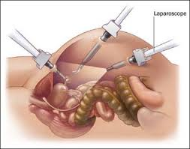
Examens ayant une valeur de présomption
laparoscopie :
- L’outil diagnostique de choix pour diagnostic de la tuberculose
péritonéale : Sensibilité: 93%
- Réalisation de biopsies.
- Étude de état du foie et des organes génitaux.
laparotomie exploratrice :
- En cas de CI à la laparoscopie (les formes fibro-adhésives et ulcéro-nécrotiques).
- Mêmes avantages que laparoscopie,

Slide 31
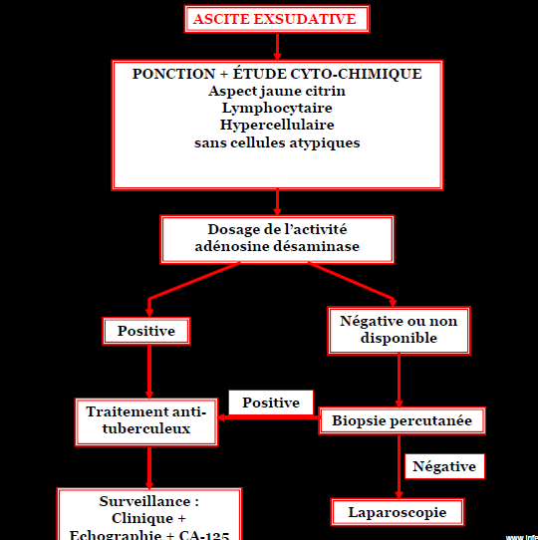

Slide 32
Tuberculose Péritonéale
Diagnostic positif
Éléments d’orientation :
- Ascite exsudative et/ou lymphocytaire.
- Pas d’autres causes d’ascite.
- IDR à la tuberculine positive.
- Aspect radiologique évocateur.
Dc fortement positif:
-ADA > 30 U/l. -IFN Gamma > 3.2 U/ml.
-Aspect laparoscopique. - Histologie évocatrice.
-Dc de certitude:
- Bactériologie.
- Histologie (follicule de Koester).
- Réponse favorable au TRT d’épreuve.
Les cas difficiles: Formes anascitiques, pseudo-tumorales et pseudo-chirurgicales.

Slide 33
Tuberculose intestinale et péritonéale
Diagnostic différentiel
devant une ascite exsudative et/ou lymphocytaire , éliminer :
- carcinose péritonéale.
- ascite pancréatique.
- ascite biliaire.
- syndrome néphrotique.
- ascite due à une obstruction intestinale ou un infarctus mésentérique.
- connectivites.

Slide 34
TRAITEMENT
But du traitement de la tuberculose fondé sur une chimiothérapie spécifique a un double objectifs individuel et collectif ,
Le Mycobacterium tuberculosis est un bacille à développement extracellulaire et intracellulaire,
Les médicaments antituberculeux ont été classés en premier et deuxième ligne.
Actuellement, l'OMS les a divisés en cinq groupes. groupe 1 : l'isoniazide(INH), rifampicine (RIF), pyrazinamide (PZA), éthambutol(EMB)

Slide 35
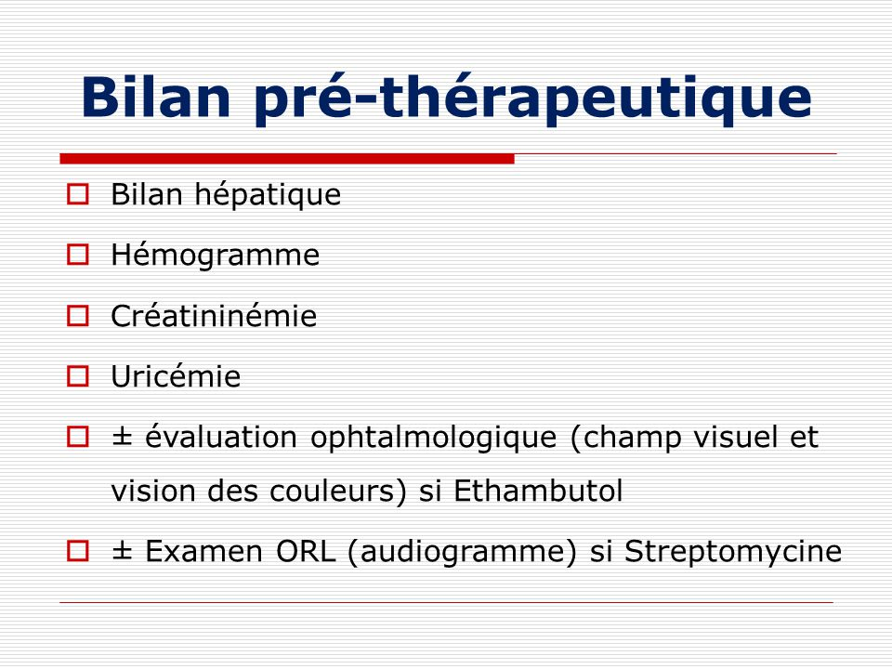
SCHEMAS THERAPEUTIQUES
Dépistage VIH
corticostéroïdes sont toujours controversées

Slide 36
Traitement
- Le traitement chirurgical est indiquée en cas de :
- Complications révélatrices : perforation, occlusion
- Diagnostic incertain après des explorations approfondies
- Sténose symptomatique après stérilisation de l’infection
- Résection segmentaire
- En cas de doute diagnostic (ADK) : hémicoloectomie droite

Slide 37
Conclusion
La TB demeure un problème de santé publique en Algérie.
- La région iléocæcal : localisation la plus importante de la tuberculose intestinale.
- Le principal diagnostic différentiel de la TBI est la maladie de Crohn.
- dosage de l’ADA test rapide , excellente sensibilité et spécificité pour le diagnostic de la TBP. Il devrait être utilisé de façon courante dans les pays endémiques.
- Les biopsies péritonéales (laparoscopique) : confirme le diagnostic
- Le traitement de la tuberculose intestinale et péritonéale est essentiellement médical
- Le traitement chirurgical est réservé aux complications.

Slide 38


Thank you for
your attention

